Slide 1

Η ομαδα ρομποτικησ στο
παρουσιαζει
Gym62_FireMan

Slide 2

Gym62_Robot
Gym62_FireMan
ΠΕΡΙΓΡΑΦΗ ΠΛΑΚΕΤΑΣ
aRDUINO SHIELD
gym62-mm3
Μαθητές:
Βενέτης Αναστάσης
Μαλανκά Αλεξάνδρα
Παναγιωτάκης Βαγγέλης
Σπυροπούλου Ζωή
Καθηγητές-Μέντορες:
Δάβος Γεώργιος
Βλαστός Αθανάσιος
Μπερερής Σπύρος

Slide 3
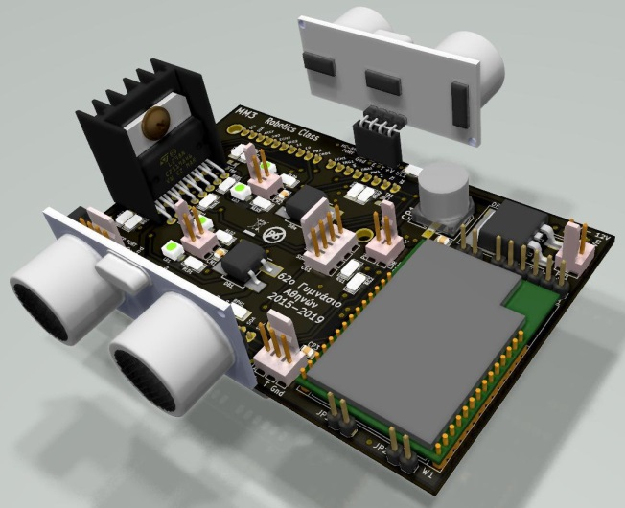
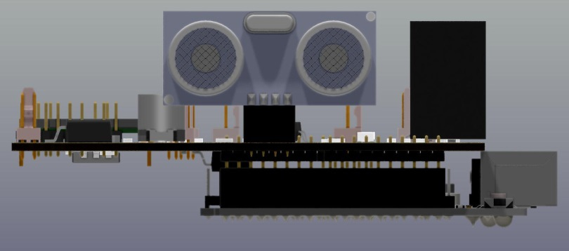
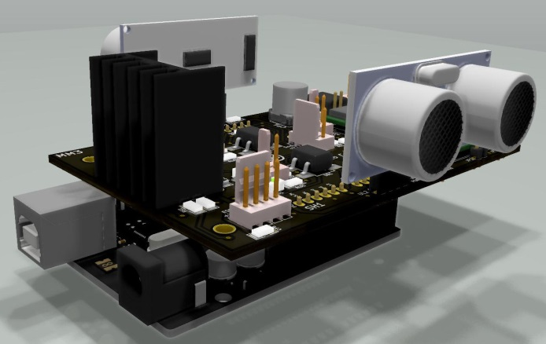
Gym62_Robot
Gym62_FireMan

Slide 4
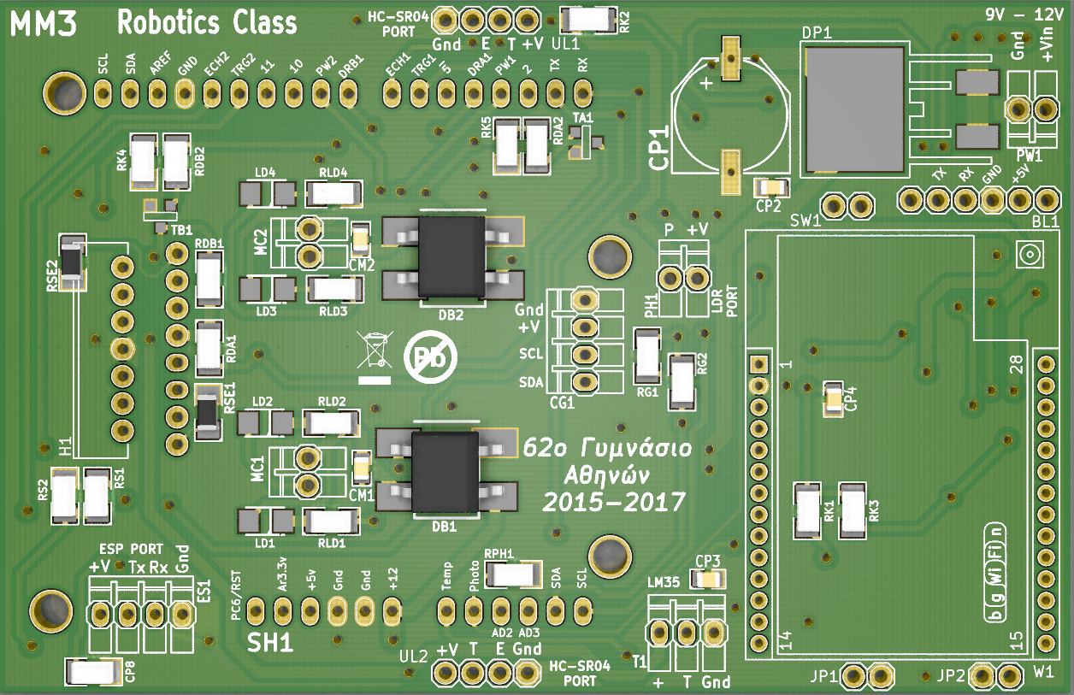
Gym62_Robot
Gym62_FireMan
θεσεισ συνδεσησ μοτερ

Slide 5
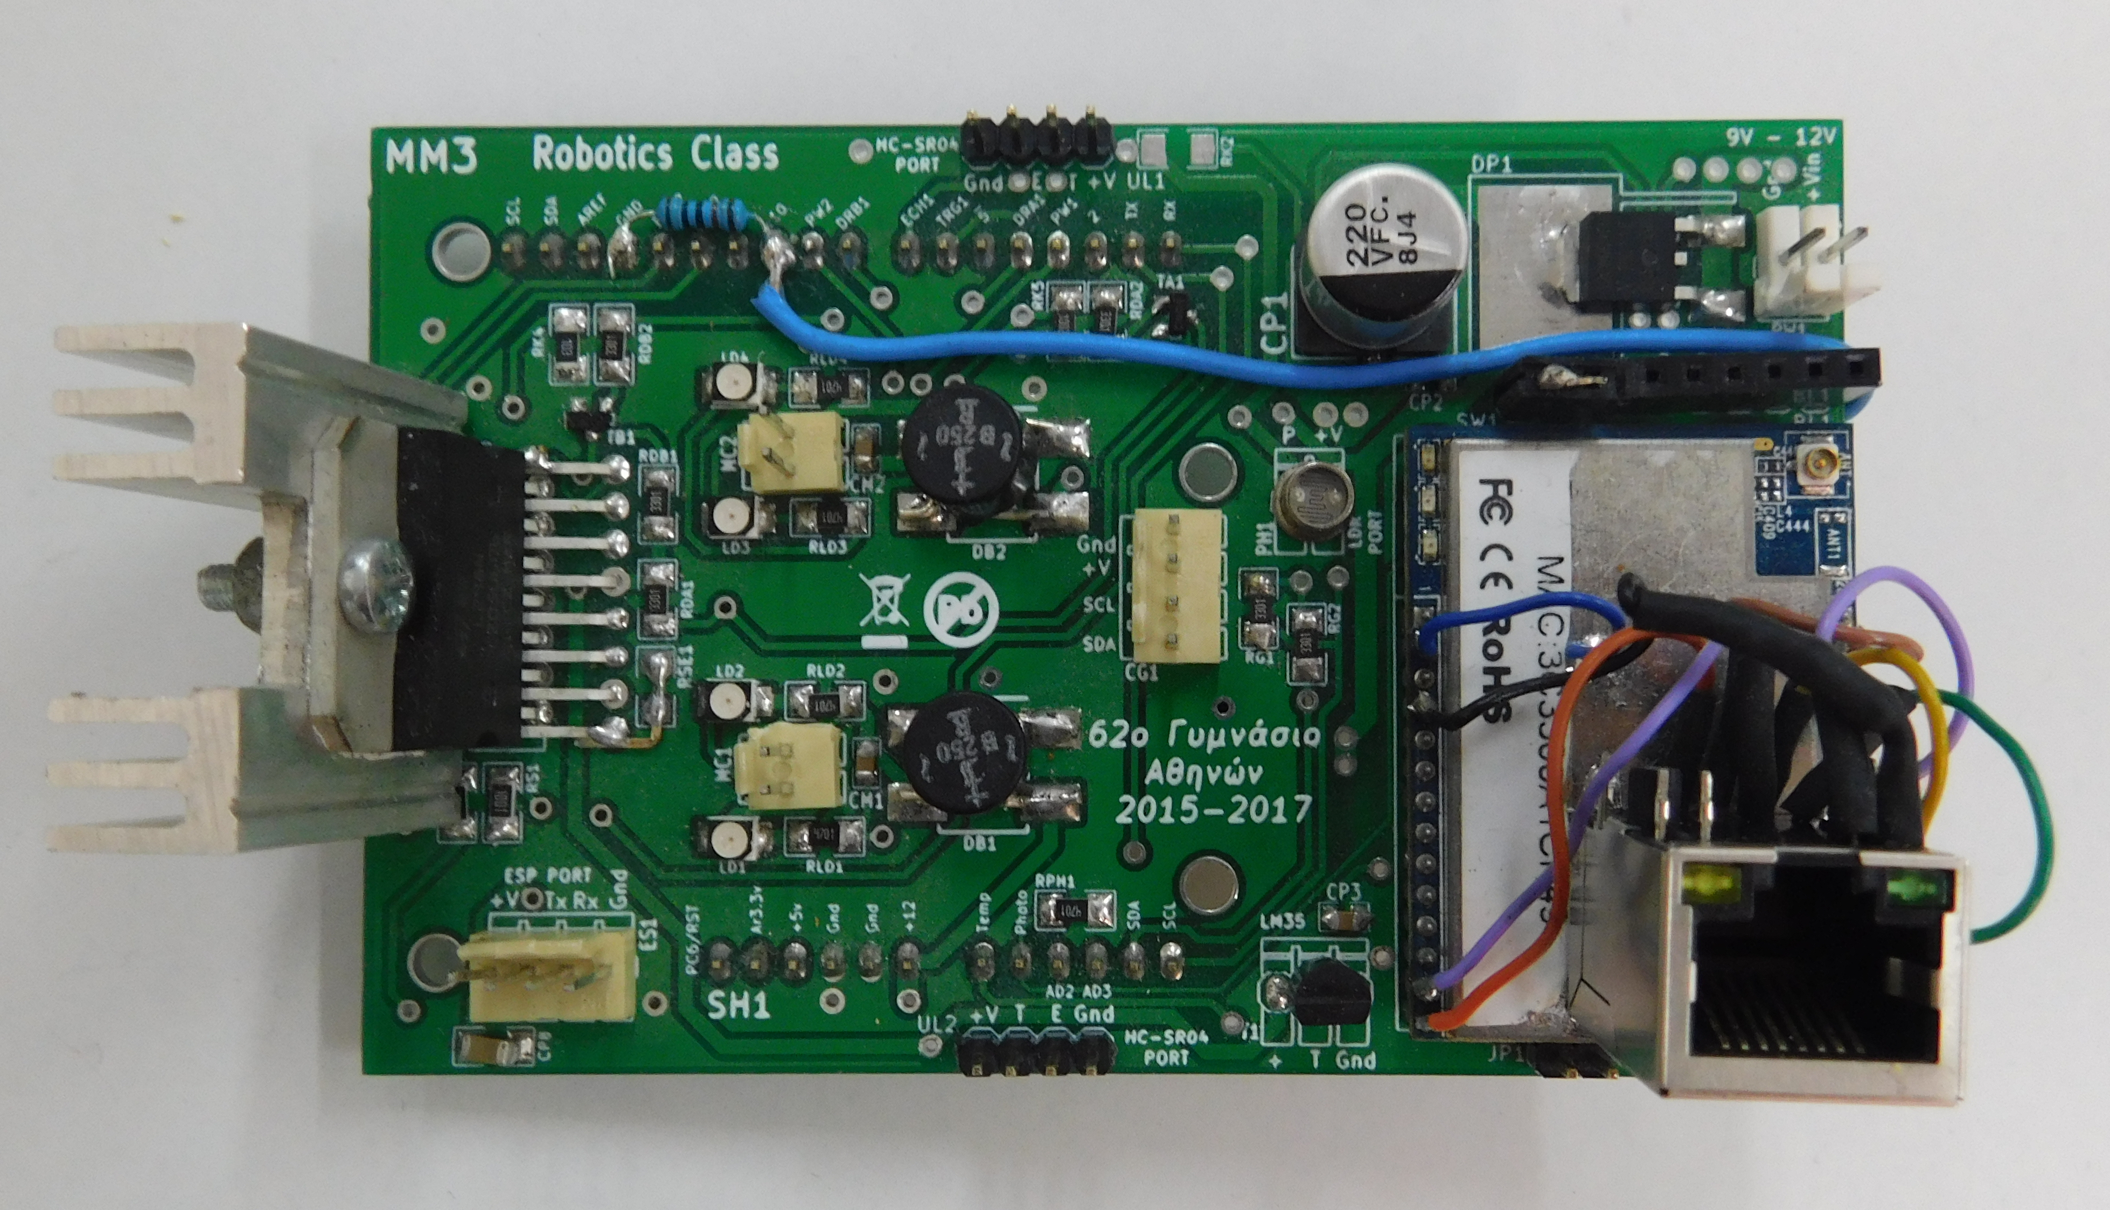

Slide 6
Gym62_Robot
Gym62_FireMan
Θεση συνδεσης Μοναδασ wifi ACCESS POINT

Slide 7
WIFI – Access Point HLK-RM 04

Slide 8
Gym62_Robot
Gym62_FireMan
Θεση συνδεσης αισθητΗρα παρΑταξηΣ υπερΥθρων ακτΙνων (grid eye)

Slide 10
Gym62_Robot
Gym62_FireMan
Θεση συνδεσης
Ldr photo sensor

Slide 12
Gym62_Robot
Gym62_FireMan
Θεση συνδεσης Αναλογικου αισθητηρα θερμοκρασιας περιβαλλοντοσ

Slide 13
Αναλογικός Αισθητήρας θερμοκρασίας περιβάλλοντος
LM-35

Slide 14
Gym62_Robot
Gym62_FireMan
Θεσεις συνδεσης Υπερηχητικων αισθητηρων Αποστασησ

Slide 16
Gym62_Robot
Gym62_FireMan
Θεση συνδεης Βαθμιδασ εισοδου τασεωσ

Slide 18
Gym62_Robot
Gym62_FireMan
Θεση συνδεσης γεφυρασ H για τον
ΕΛΕΓΧΟ των ΚΙΝΗΤΗΡων

Slide 19
Γεφυρα ‘η’ l298n

Slide 20
Gym62_Robot
Gym62_FireMan
Θεση συνδεσης ΚΕΝΤΡΙΚΗσ Μοναδα arduino uno

Slide 22
Gym62_Robot
Gym62_FireMan
Θεση συνδεσης Μοναδας
blue-tooth

Slide 24
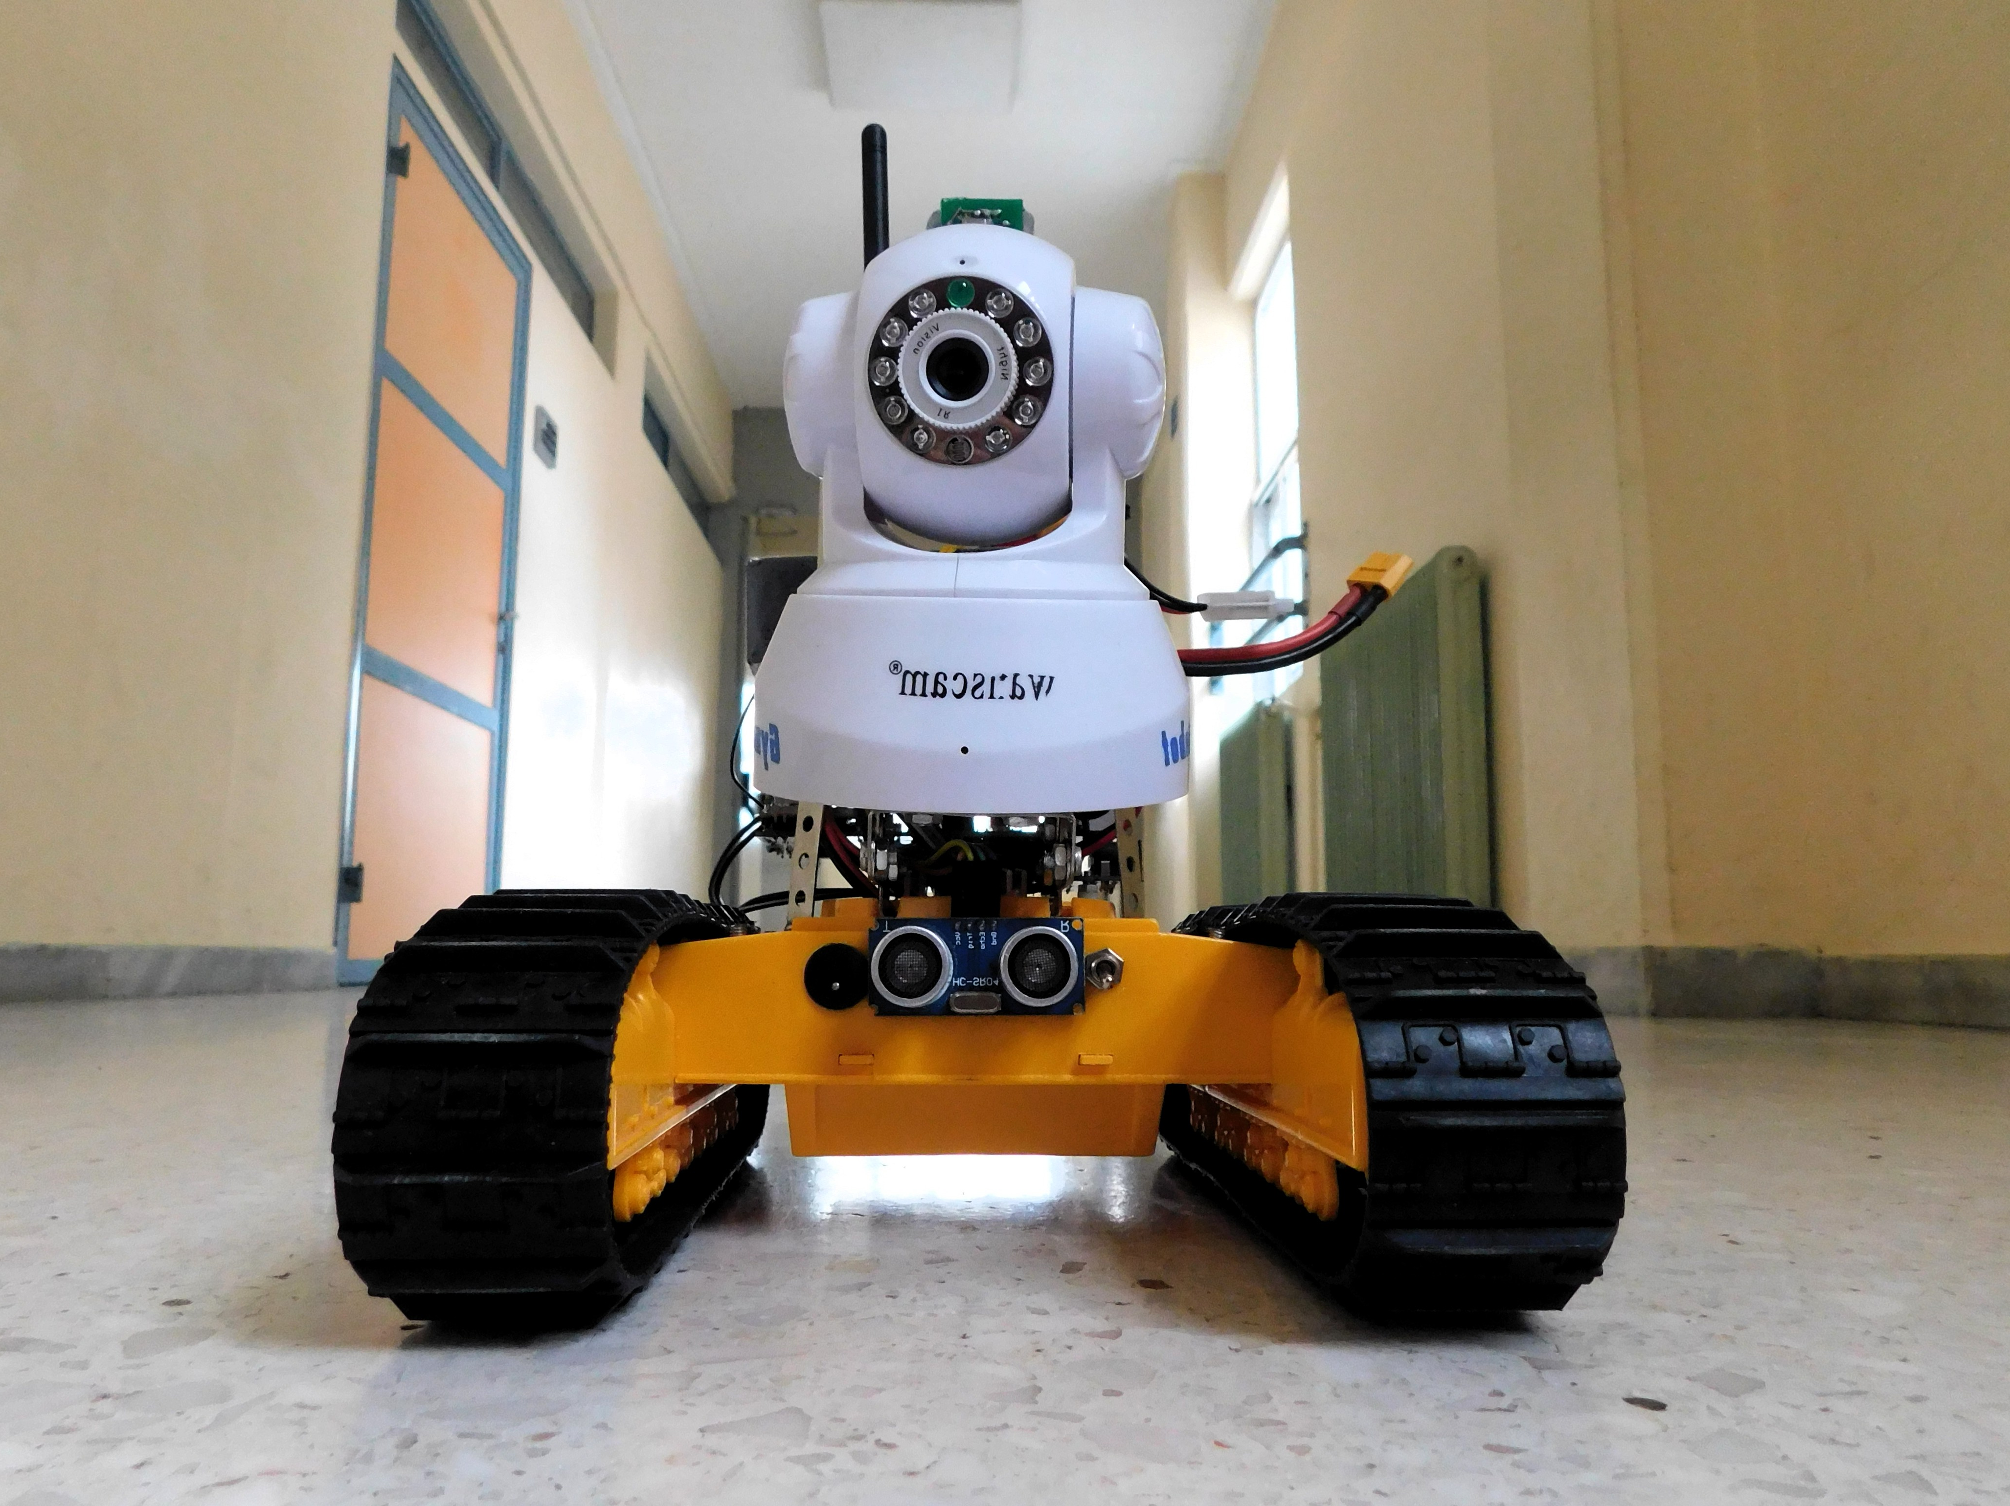
Gym62_Robot
Gym62_FireMan
ΕΥΧΑΡΙΣΤΟΥΜΕ
Η ΟΜΑΔΑ ΡΟΜΠΟΤΙΚΗΣ ΜΑΣ

